Slide 1

Formation Open Classroom (OC) - développement web
Soutenance projet 2 – Alix Pillot

Slide 2
Plateforme de réservation Reservia
Objectifs de la présentation :
1/ Retour sur découpage/intégration de la maquette desktop : méthodologie et choix effectués
2/ Elaboration version responsive: méthodologie et choix effectués

Slide 3
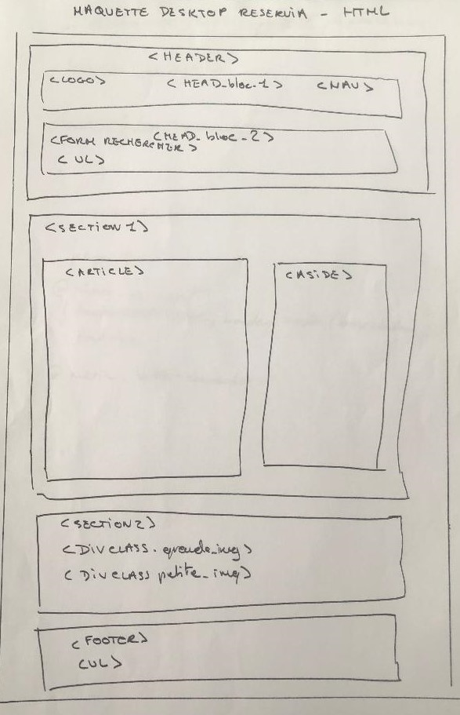
1/Découpage maquette (Desktop first)
Etape 1 : Attribution des balises sémantiques sur la maquette proposée :
Utilisation des balises Header/ Section/ Article / Aside/ Footer /div class pour éléments spécifiques à mettre en forme
=> Facilite l’indexation des pages par les moteurs de recherche

Slide 4
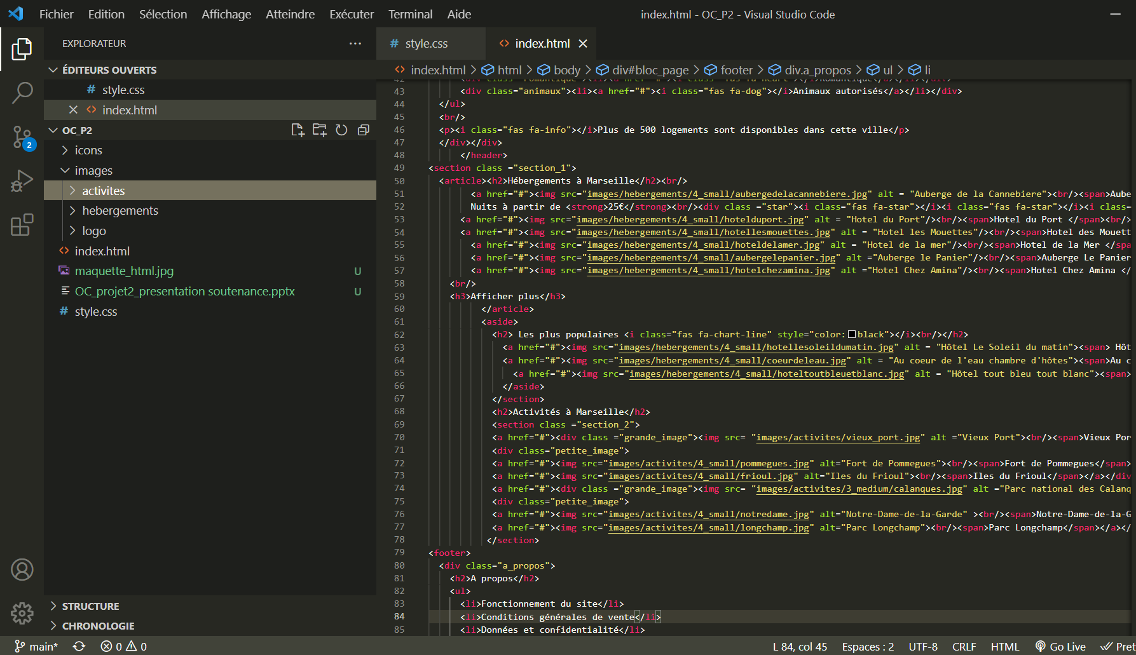
1/Découpage maquette Desktop
Etape 2 : Elaboration du fichier HTML sur VS code :
Préparation d’un dossier spécifique avec images séparées
Intégration des liens google font et icones Font Awesome (création kit spécifique) dans HEAD
Rédaction page HTML avec attribution des class plutôt que ID pour permettre réutilisation des éléments dans le CSS

Slide 5
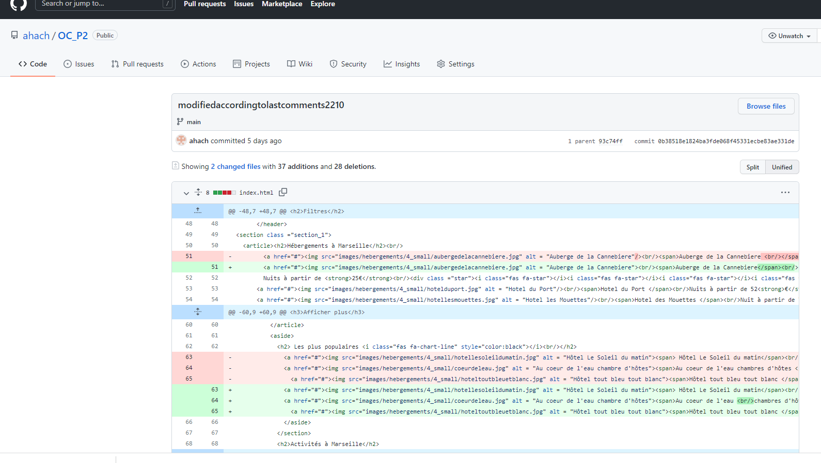
1/Découpage maquette Desktop
Etape 3 : Création d’un repository sur Git Hub et clonage via VS code pour effectuer régulièrement des commit :

Slide 6
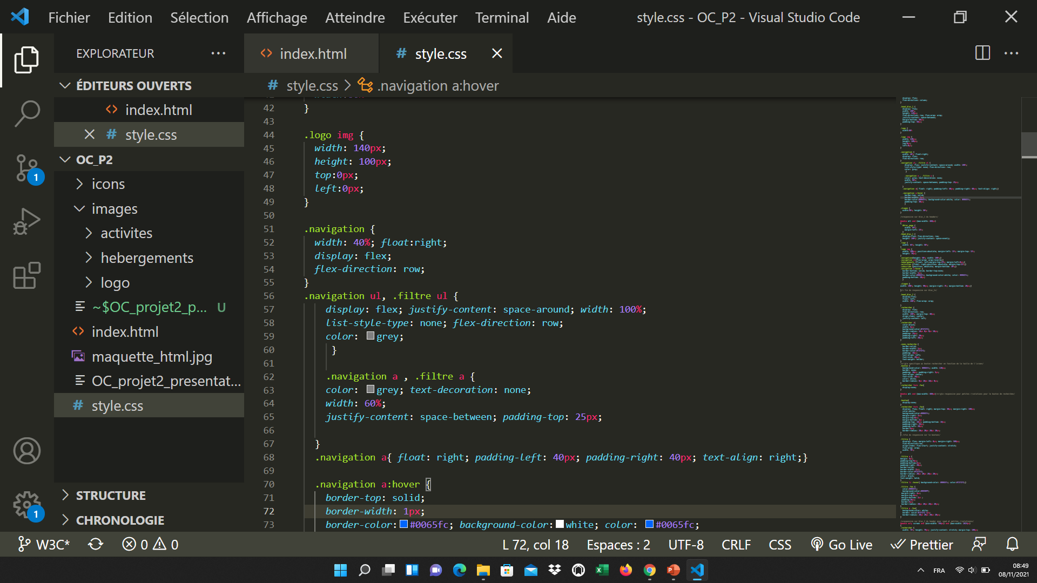
1/Découpage maquette Desktop
Etape 4 : Rédaction du fichier CSS
Regroupement des propriétés similaires sur plusieurs éléments
Utilisation de Flexbox pour agencement des éléments sous forme de blocs dans les conteneurs

Slide 7
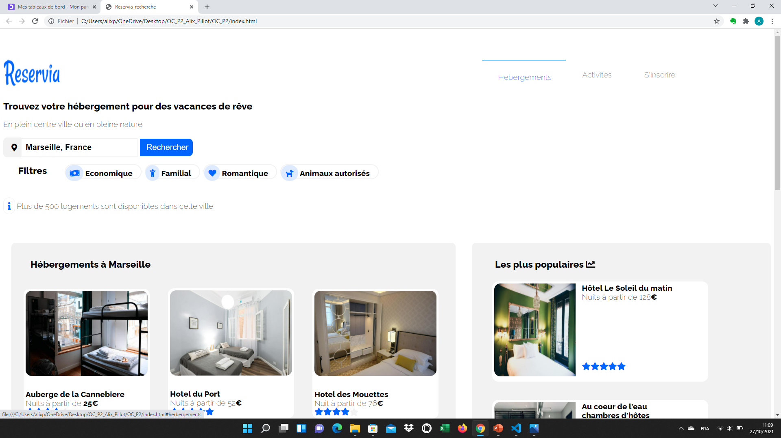
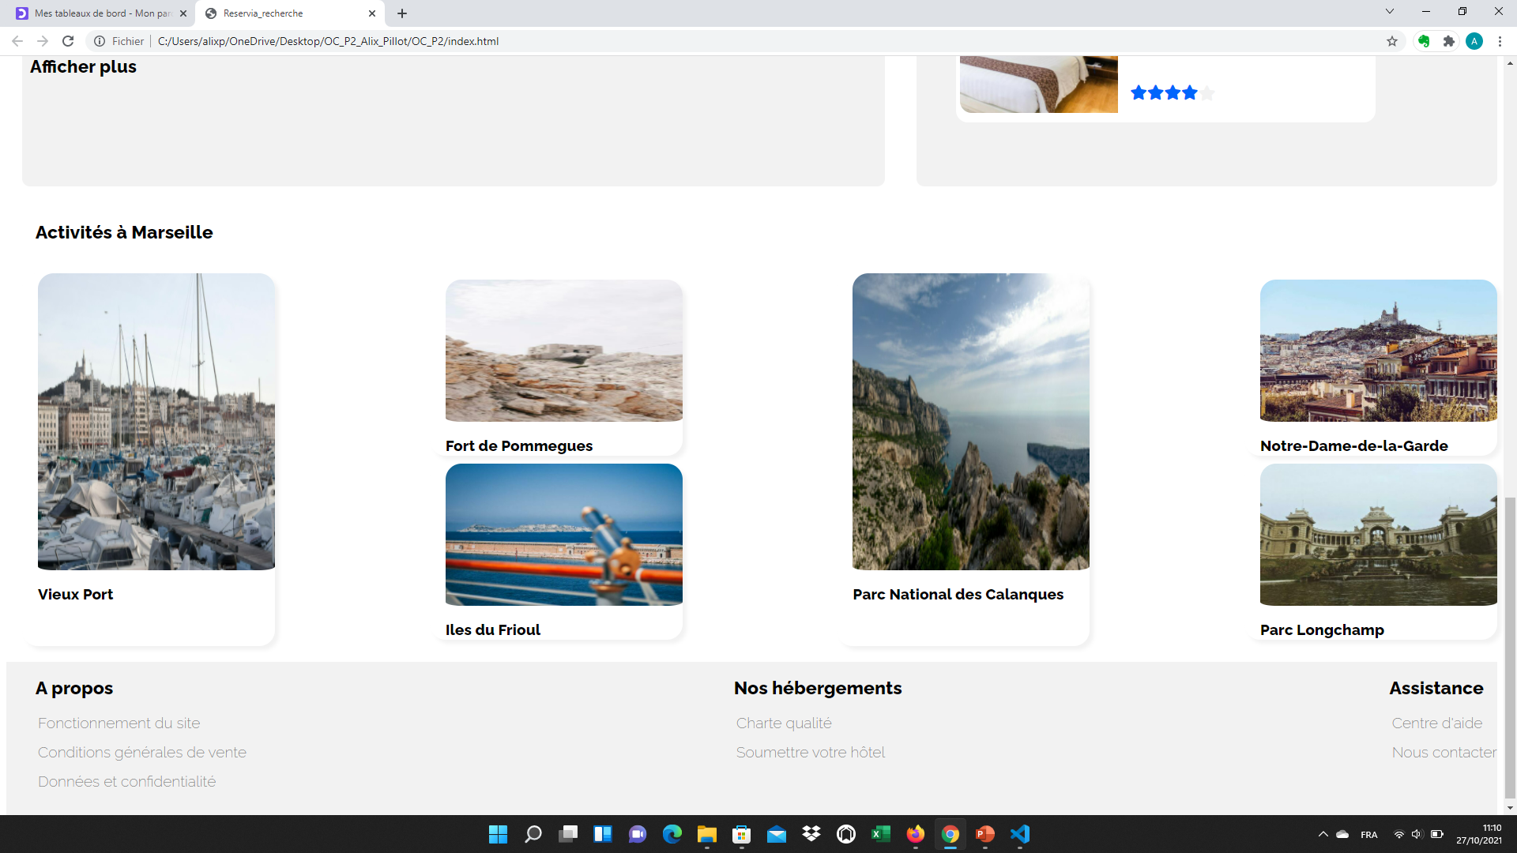
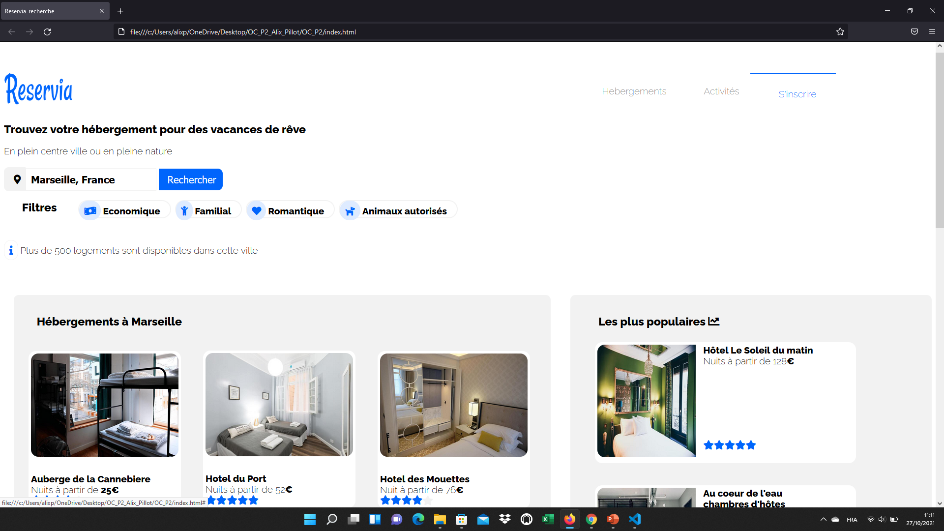
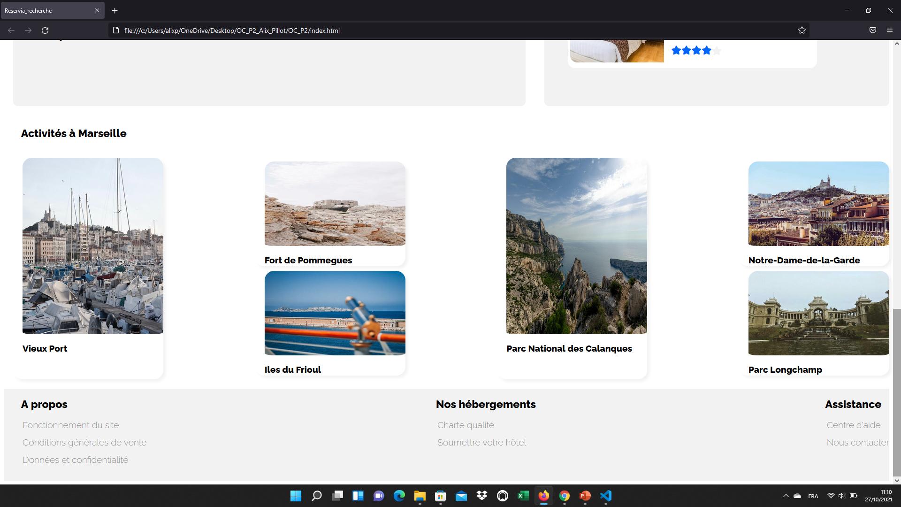
1/Découpage maquette Desktop
Etape 5 : Affichage des résultats dans les navigateurs Firefox et Google Chrome :

Slide 8
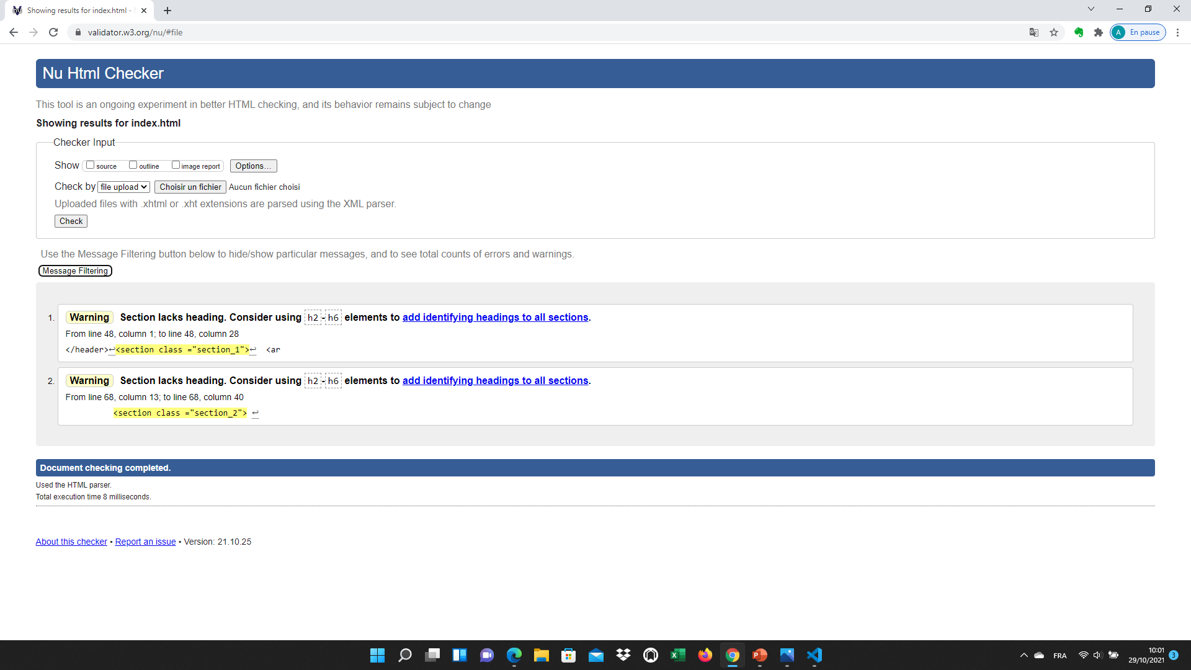
1/Découpage maquette Desktop
Etape 6 : Résultats obtenus au valideur W3C fichier HTML :
=> Warning sur identification des sections : Ajouts des titres « Hébergements à Marseille » et « Activités » directement dans les sections pour faciliter la mise en page des blocs

Slide 9
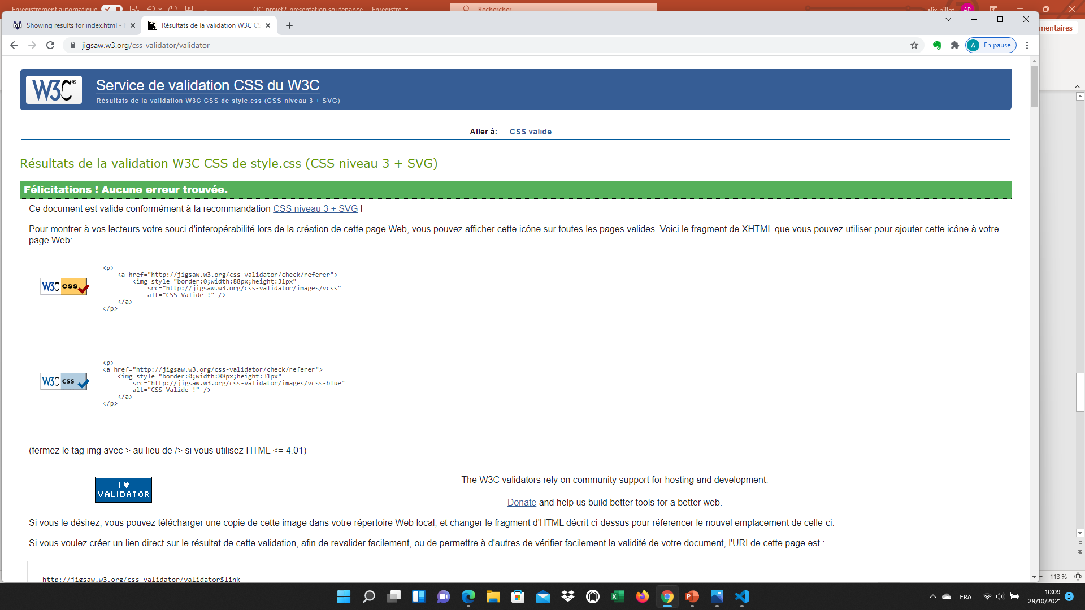
1/Découpage maquette Desktop
Etape 7 : Résultats obtenus au valideur W3C fichier CSS :

Slide 10
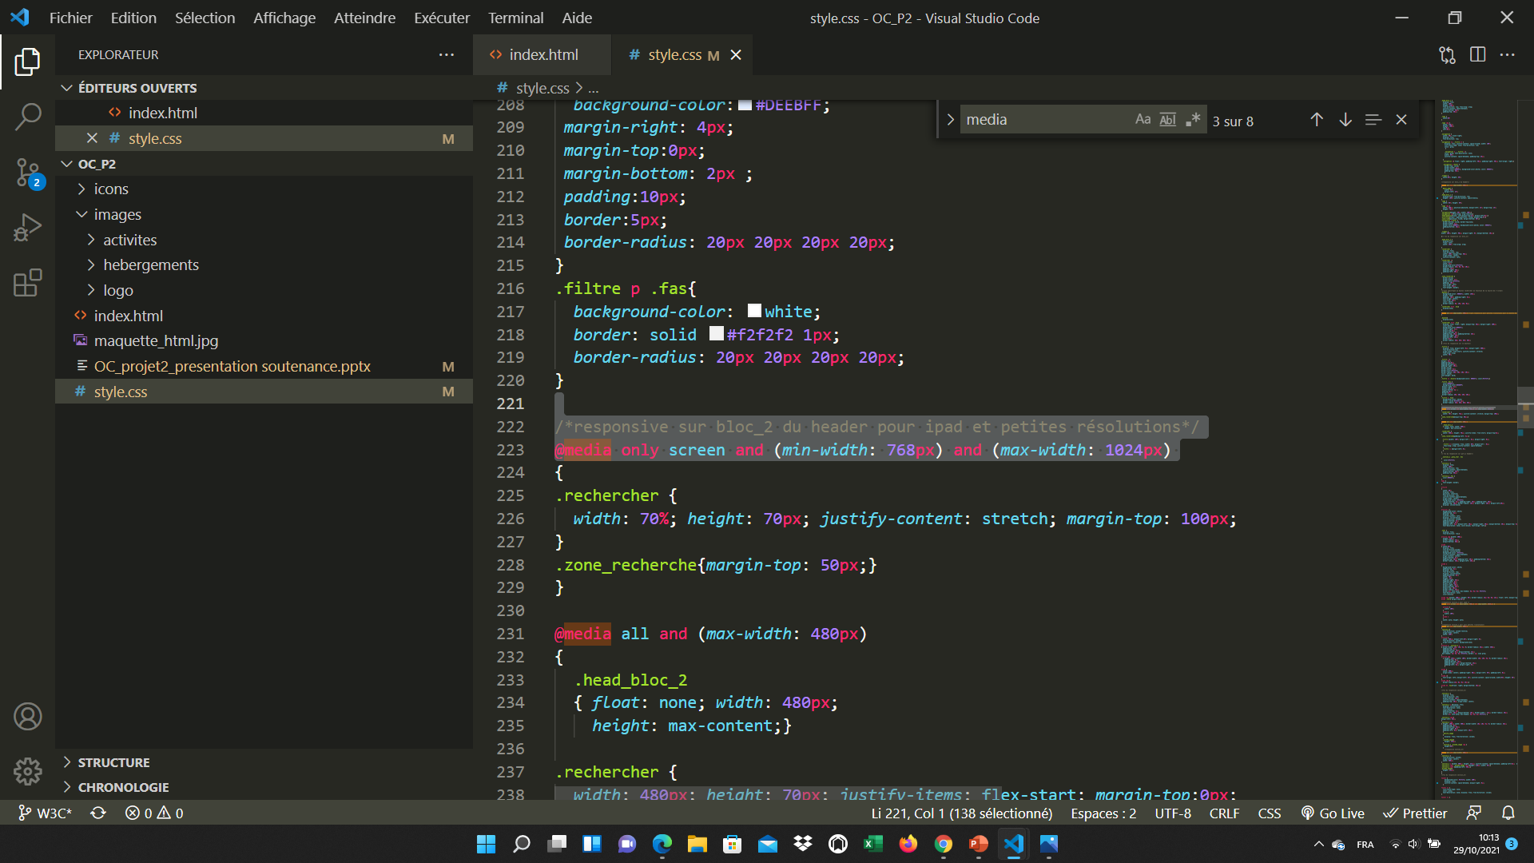
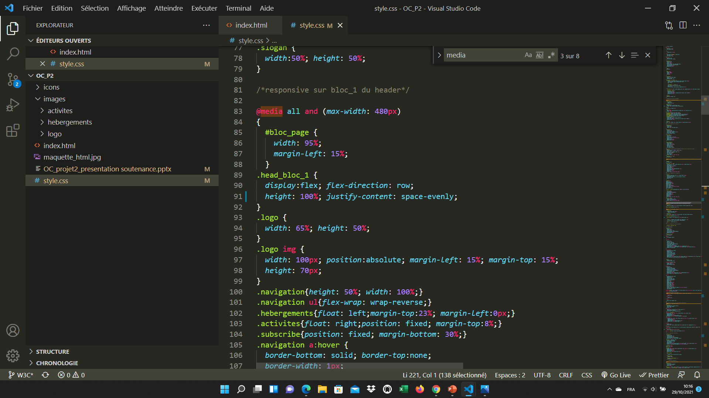
2/Version responsive
Etape 1 : Ajouts des media queries :
Medias queries pour centrer la zone recherche pour Ipad
Medias queries pour petites résolutions : @media all and (max-width: 480px)

Slide 11
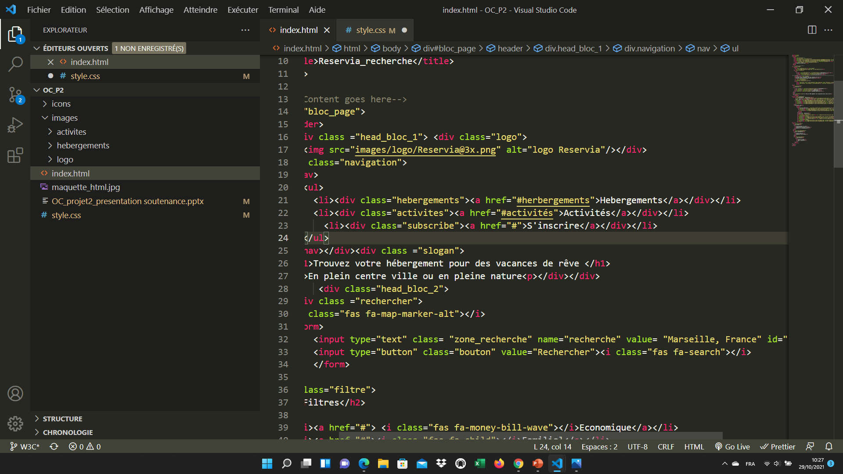
2/Version responsive
Etape 2 : Ajustement des marges et des éléments :
Utilisation des % et des px sur les hauteurs/largeurs, marges/padding pour une meilleure adaptation au mobile (yc images)
Intégration de nouvelles div dans le HTML pour adapter le menu de navigation

Slide 12
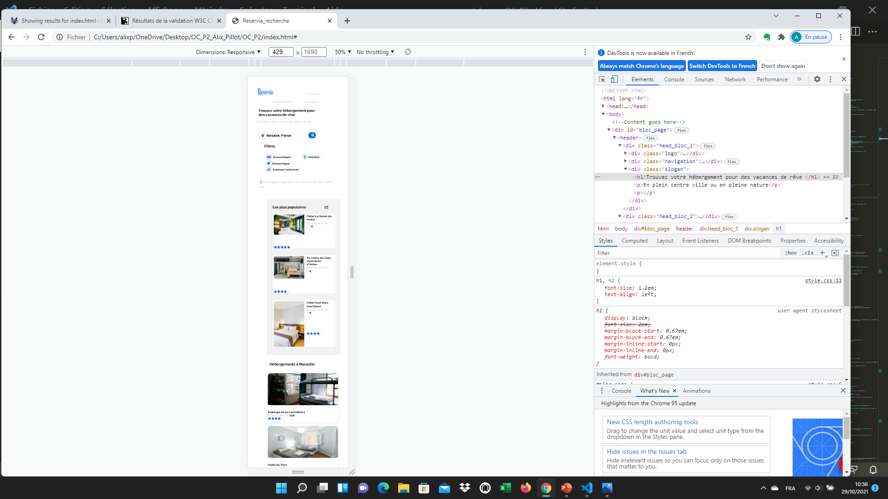
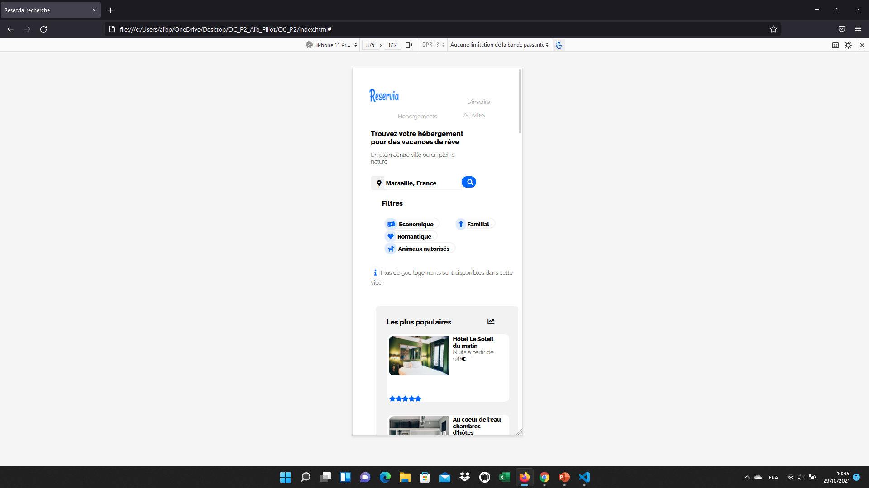
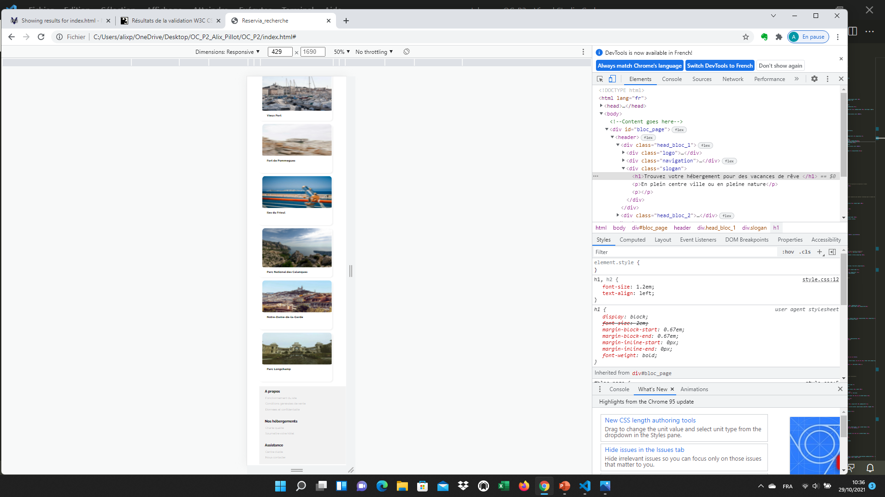
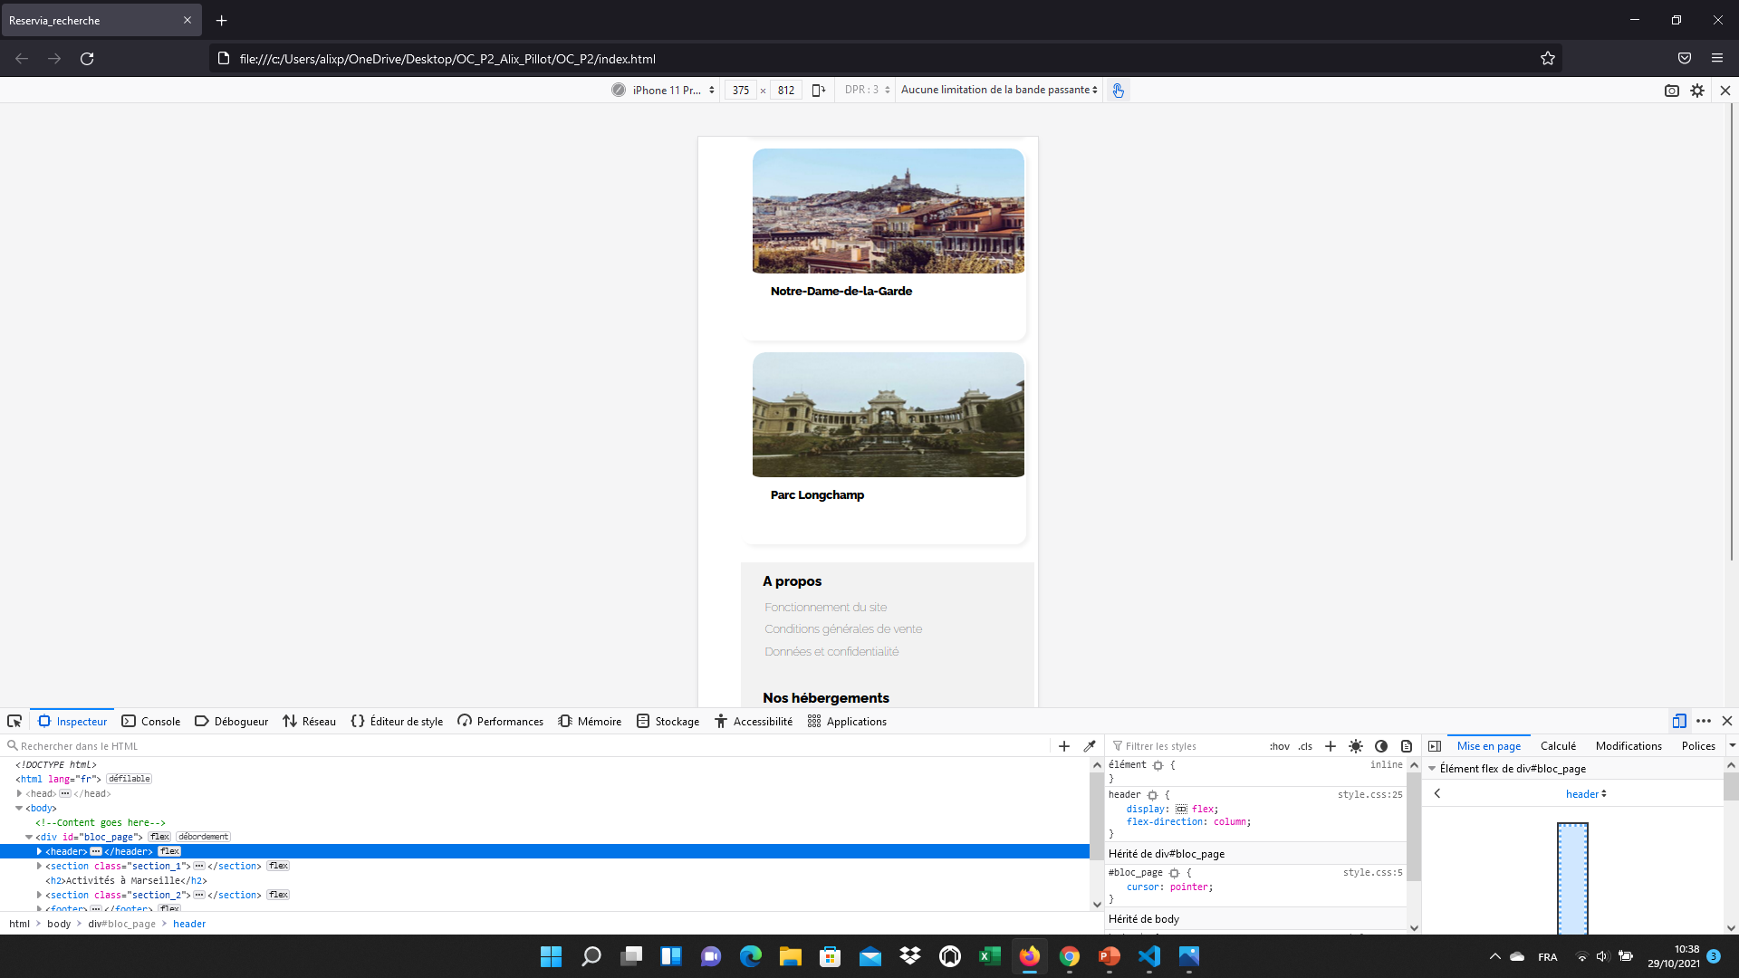
2/Version responsive
Etape 3 : Affichage des résultats dans les navigateurs Firefox et Google Chrome :

